Slide 1

아동인권 교육 · 고학년
꼭 필요한 것 vs 갖고 싶은 것
권리는 '꼭 필요한 것'이에요
Notes:
[도입 · 5분] 표지를 보여 주고 질문으로 생각 열기

Slide 2
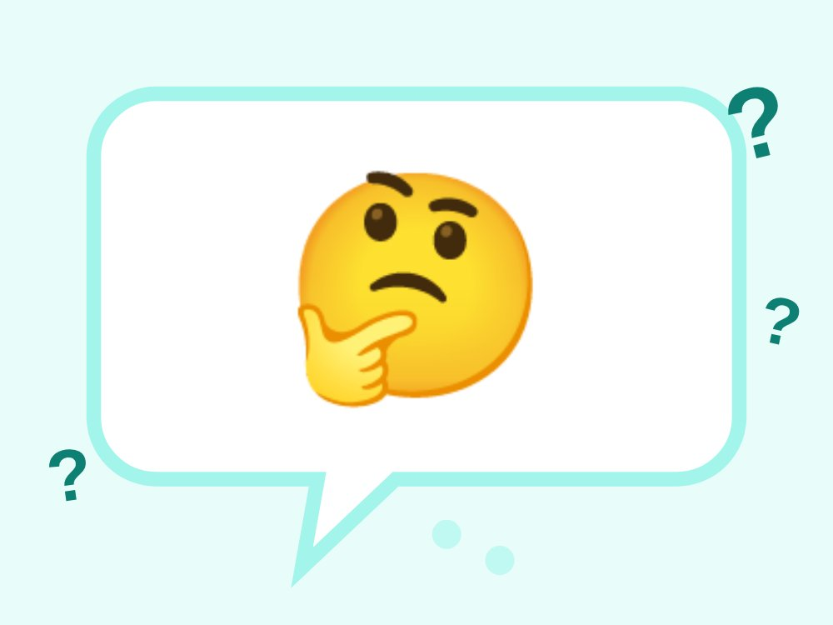
생각해 볼까요?
새 게임기와 깨끗한 물, 어느 쪽이 권리일까요?
Notes:
[도입 · 5분] 표지를 보여 주고 질문으로 생각 열기
진행 팁: 바로 정답을 말하지 말고 이유를 들어 보세요. 권리는 사람답게 살기 위해 꼭 필요한 것이라는 쪽으로 정리해요.

Slide 3
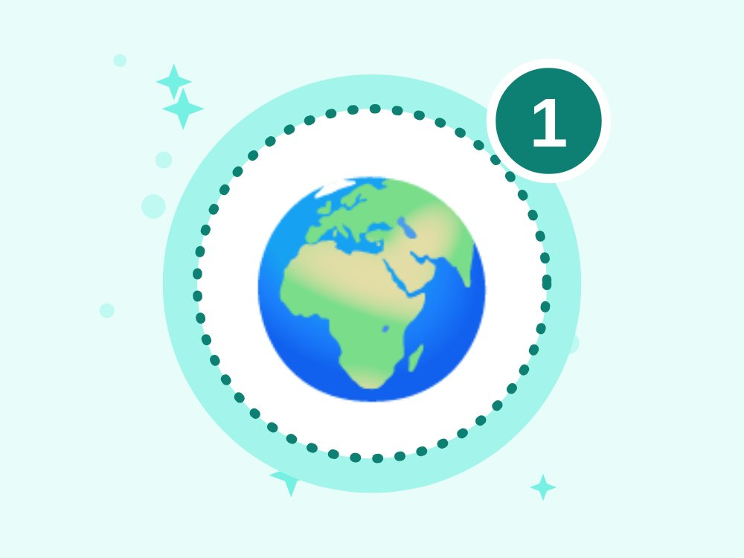
1
모두의 것
권리는 차별 없이 모든 아동이 가져요
Notes:
[전개 1 – 핵심 약속 · 10분] 모두의 것 · 18세 미만 · 권리와 존중을 그림과 함께 하나씩 알아보기
진행 팁: 국적, 성별, 장애, 가정 형편과 상관없어요(유엔아동권리협약 제2조).

Slide 4
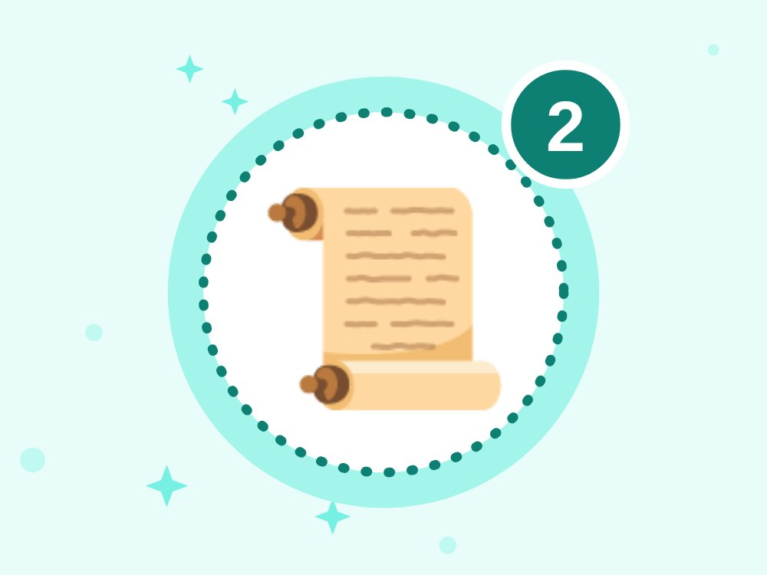
2
18세 미만
유엔아동권리협약은 18세 미만 모두의 약속
Notes:
[전개 1 – 핵심 약속 · 10분] 모두의 것 · 18세 미만 · 권리와 존중을 그림과 함께 하나씩 알아보기
진행 팁: 1989년 유엔에서 채택, 우리나라는 1991년 비준했어요. 중·고등학생도 아동권리의 주인공이에요.

Slide 5
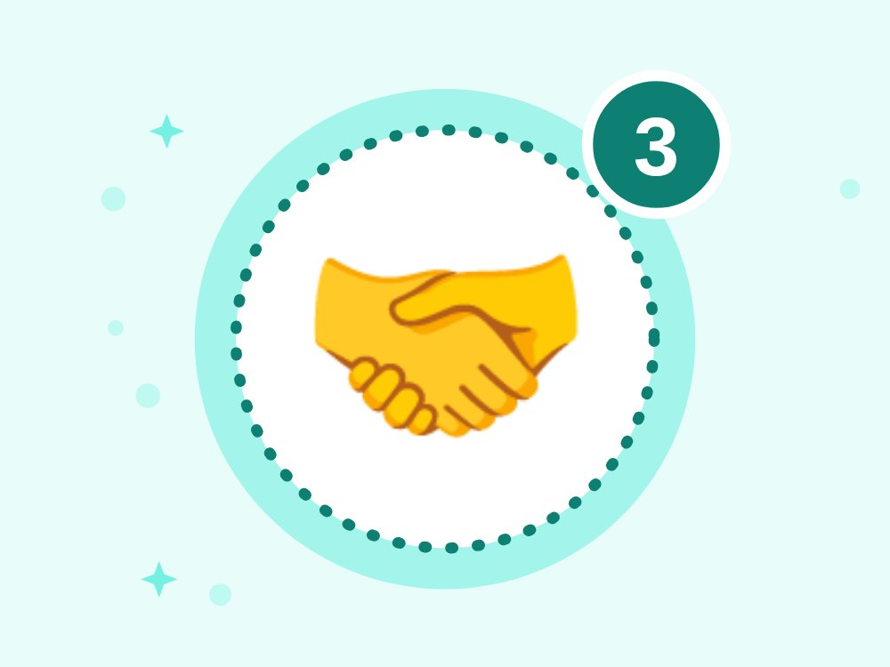
3
권리와 존중
내 권리가 소중하면 친구 권리도 소중해요
Notes:
[전개 1 – 핵심 약속 · 10분] 모두의 것 · 18세 미만 · 권리와 존중을 그림과 함께 하나씩 알아보기
진행 팁: 권리는 착한 일을 해야 받는 상이 아니에요. 대신 다른 사람의 권리를 해치지 않도록 서로 존중해요.

Slide 6
O X 퀴즈 1 / 4
권리는 착한 일을 해야 받는 상이에요.
O
X
Notes:
정답은 X예요. 아이들이 팔로 O 또는 X를 만들어 답하게 해요. 다음 장에 정답과 해설이 나와요.
[전개 2 – O X 퀴즈 · 10분] 팔로 O X를 만들어 답하고 이유 말하기

Slide 7
O X 퀴즈 1 / 4
권리는 착한 일을 해야 받는 상이에요.
O
X
X · 권리는 모든 아동이 원래 가진 거예요.
권리는 조건 없이 모든 아동이 가져요. 잘못을 했다고 해서 권리가 없어지지 않아요.
Notes:
정답: X — 권리는 모든 아동이 원래 가진 거예요.
해설: 권리는 조건 없이 모든 아동이 가져요. 잘못을 했다고 해서 권리가 없어지지 않아요.

Slide 8
O X 퀴즈 2 / 4
중학생·고등학생도 아동권리의 주인공이에요.
O
X
Notes:
정답은 O예요. 아이들이 팔로 O 또는 X를 만들어 답하게 해요. 다음 장에 정답과 해설이 나와요.

Slide 9
O X 퀴즈 2 / 4
중학생·고등학생도 아동권리의 주인공이에요.
O
X
O · 18세 미만은 모두 아동이에요.
유엔아동권리협약에서 아동은 18세 미만 모든 사람이에요. 그래서 청소년도 아동권리를 가져요.
Notes:
정답: O — 18세 미만은 모두 아동이에요.
해설: 유엔아동권리협약에서 아동은 18세 미만 모든 사람이에요. 그래서 청소년도 아동권리를 가져요.

Slide 10
O X 퀴즈 3 / 4
최신 스마트폰을 갖는 것은 모든 아동의 권리예요.
O
X
Notes:
정답은 X예요. 아이들이 팔로 O 또는 X를 만들어 답하게 해요. 다음 장에 정답과 해설이 나와요.

Slide 11
O X 퀴즈 3 / 4
최신 스마트폰을 갖는 것은 모든 아동의 권리예요.
O
X
X · 갖고 싶은 것과 꼭 필요한 것은 달라요.
스마트폰은 갖고 싶은 것이지만 살아가는 데 꼭 필요한 권리는 아니에요. 다만 필요한 지식과 정보를 알 권리는 아동권리헌장에도 있어요.
Notes:
정답: X — 갖고 싶은 것과 꼭 필요한 것은 달라요.
해설: 스마트폰은 갖고 싶은 것이지만 살아가는 데 꼭 필요한 권리는 아니에요. 다만 필요한 지식과 정보를 알 권리는 아동권리헌장에도 있어요.

Slide 12
O X 퀴즈 4 / 4
내 권리를 위해서라면 친구 권리는 무시해도 돼요.
O
X
Notes:
정답은 X예요. 아이들이 팔로 O 또는 X를 만들어 답하게 해요. 다음 장에 정답과 해설이 나와요.

Slide 13
O X 퀴즈 4 / 4
내 권리를 위해서라면 친구 권리는 무시해도 돼요.
O
X
X · 내 권리도 친구 권리도 함께 지켜요.
권리는 모두에게 똑같이 있어요. 내 권리를 누릴 때 친구의 권리를 해치지 않는지 함께 생각해요.
Notes:
정답: X — 내 권리도 친구 권리도 함께 지켜요.
해설: 권리는 모두에게 똑같이 있어요. 내 권리를 누릴 때 친구의 권리를 해치지 않는지 함께 생각해요.

Slide 14
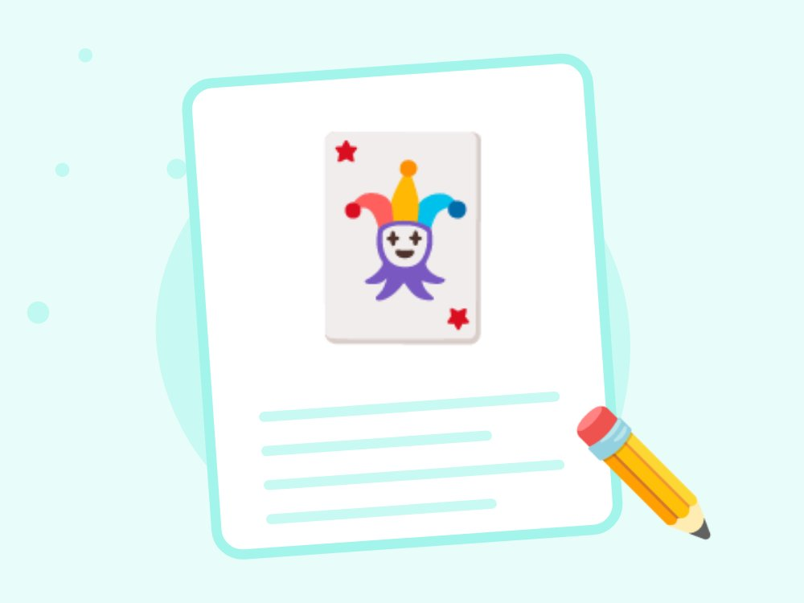
필요 vs 원함 카드 분류
카드 20장을 '꼭 필요한 것'과 '갖고 싶은 것'으로 나누기
Notes:
[활동 – 필요 vs 원함 카드 분류 · 10분] 카드 20장을 '꼭 필요한 것'과 '갖고 싶은 것'으로 나누기
진행 팁: 카드 예: 깨끗한 물, 집, 병원, 학교, 놀 시간, 내 의견 말하기, 게임기, 유행하는 옷, 용돈, 사탕… 모둠별로 나누고 이유를 발표해요. '꼭 필요한 것' 칸이 바로 권리라고 정리해요.

Slide 15
🌍
모두
✅
필요
🤝
존중
오늘의 약속 · 다 같이 외쳐요!
Notes:
[정리 · 5분] 오늘의 약속 다 같이 외치고 활동지 나눠 주기

Slide 16
선생님용 준비 메모
준비물
공식 자료
TV 또는 빔프로젝터
활동지(인원수만큼)
필요·원함 카드 20장(모둠별)
두 칸 분류판
보건복지부 – 아동권리헌장 · 우리에겐 우리의 권리가 있어요 (어린이 누리집)
유니세프 한국위원회 – 유엔아동권리협약 알아보기 (누리집)
안전 주의 아이가 학대·차별·괴롭힘 같은 권리 침해를 털어놓으면 "말해줘서 고마워, 네 잘못이 아니야"라고 말하고 자세히 캐묻지 마세요. 학대가 의심되면 112에 신고해요(상담 129). 선생님은 신고의무자예요. 가족 모습·형편을 예로 들 때 특정 아이가 드러나지 않게 해 주세요.
Notes:
이 장은 선생님용이에요. 아이들에게 보여 줄 필요는 없어요.

